Slide 1
PERTEMUAN 10
TIGA PILAR OOP:
INHERITANCE
PEMROGRAMAN BERORIENTASI OBJEK (PBO)

Slide 2
Pokok Bahasan
Pertemuan 1
Pertemuan 2
TIGA PILAR OOP: INHERITANCE
Pertemuan 3
TUJUAN INTERAKSIONAL
UMUM :
Mahasiswa mampu menjelaskan konsep OOP
KHUSUS :
Mahasiswa mampu mengimplementasikan konsep pewarisan
Mahasiswa mampu mengimplementasikan Single Inheritas
Mahasiswa mampu mengimplementasikan constructor
Mahasiswa mampu mengimplementasikan aksesibilitas
Mahasiswa mampu mengimplementasikan keyword super
Mahasiswa mampu mengimplementasikan inheritas bertingkat
Pertemuan 4
Pertemuan 5
Pertemuan 6
Pertemuan 7
Pertemuan 8
Pertemuan 9
Pertemuan 10
Materi :
Pertemuan 11
1. Konsep Inheritance
Pertemuan 12
2. Mendefinisikan Super Class dan Sub Class
Pertemuan 13
3. Keyword Super
Pertemuan 14
3. Single Inheritance (Pewarisan Tunggal)
3. Multilever Inheritance (Pewarisan Bertingkat)
Pertemuan 15

Slide 3
1. Konsep Inheritance (Pewarisan)
Inheritance adalah proses pewarisan data dan method dari suatu kelas kepada kelas yang lain. Kelas yang mewariskan disebut kelas super (super class), sedangkan kelas yang diwariskan disebut subkelas (sub class).
Atau kelas super disebut Kelas Induk, sementara subkelas disebut Kelas Anak.
Dengan melakukan pewarisan, kita dapat menggunakan field dan method yang telah dibuat kelas induk serta menambahkan field dan method baru untuk beradaptasi sesuai kebutuhan baru dan lebih spesifik. Fasilitas ini disediakan OOP untuk menghemat penulisan kode ulang dengan memanfaatkan komponen lama (reuse component) dalam menciptakan komponen baru dengan fitur tambahan lebih spesifik

Slide 4
Contoh Inheritance
KENDARAAN
kecepatan
warna
belokKiri()
belokKanan()
Sepeda
KendaraanBermotor
bunyiBel()
ukuranMesin
nomorPolisi
getUkuranMesin()
belokKanan()
SepedaMotor
Mobil
isHelmIn()
jumlahPintu
switchAirConditioner()
getJumlahPintu()

Slide 5
Contoh Inheritance
PERSON
nama
Alamat
umur
getNama()
getAlamat()
getUmur()
Dosen
Mahasiswa
idDosen
nim
getIdDosen()
getNimMahasiswa

Slide 6
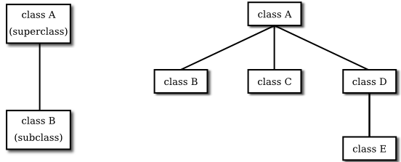
Dalam Java, semua class, termasuk class yang membangun Java API, adalah subclasses dari superclass Object. Contoh hirarki class diperlihatkan di bawah ini.
Beberapa class di atas class utama dalam hirarki class dikenal sebagai superclass. Sementara beberapa class di bawah class pokok dalam hirarki class dikenal sebagai subclass dari class tersebut.

Slide 7
2. Mendefinisikan Super Class dan Sub Class
Untuk memperoleh suatu class, kita menggunakan kata kunci extend. Untuk mengilustrasikan ini, kita akan membuat contoh class induk. Dimisalkan kita mempunyai class induk yang dinamakan Person. Dan untuk class anak kita namakan Student.
Class Person
Class Student extends Person

Slide 8
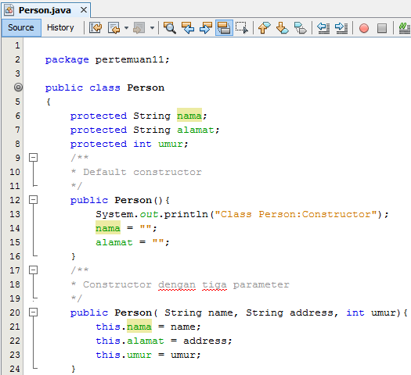
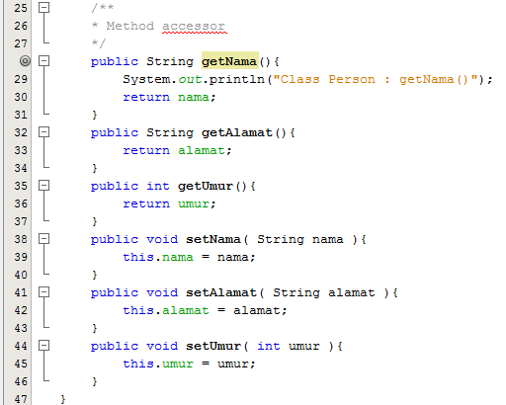
Contoh Class Person.java
Notes:
Perhatikan bahwa atribut name dan address dideklarasikan sebagai protected. Alasannya kita melakukan ini yaitu, kita inginkan atribut-atribut ini untuk bisa diakses oleh subclasses dari superclassess. Jika kita mendeklarasikan sebagai private, subclasses tidak dapat menggunakannya. Catatan bahwa semua properti dari superclass yang dideklarasikan sebagai public, protected dan default dapat diakses oleh subclasses-nya.

Slide 9
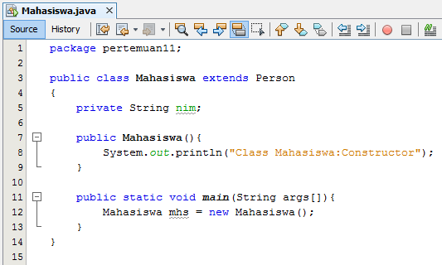
Contoh Class Mahasiswa.java
Sekarang, kita ingin membuat class lain bernama Mahasiswa. Karena Mahasiswa juga sebagai Person, kita putuskan meng-extend class Person, sehingga kita dapat mewariskan semua properti dan method dari setiap class Person yang ada. Untuk melakukan ini, kita tulis,

Slide 10
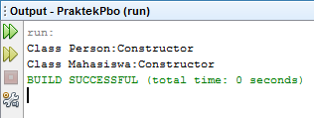
Menjalankan Class Mahasiswa.java
Ketika object Mahasiswa di-instantiate, superclass secara mutlak meminta untuk melakukan inisialisasi method constructor yang seharusnya. Jika tidak ada maka akan menginisialisasi default constructor dari superclass. Setelah itu, pernyataan di dalam subclass dieksekusi. Untuk mengilustrasikannya.
Jika Class Mahasiswa dijalankan akan mengsilkan:

Slide 11
Alur Program Class Mahasiswa.java
Class Person
Konstruktor Person()
// menjalankan block statement
// dari konstruktor
3
2
Class Mahasiswa
Konstruktor Mahasiswa()
// menjalankan block statement
// dari konstruktor
1
4
Class Mahasiswa
main()
// membuat objek Mahasiswa

Slide 12
3. Keyword Super
Subclass juga dapat memanggil constructor secara explicit dari superclass terdekat. Hal ini dilakukan dengan pemanggil construktor super. Pemanggil constructor super dalam constructor dari subclass akan menghasilkan eksekusi dari superclass constructor yang bersangkutan, berdasar dari argumen sebelumnya.

Slide 13
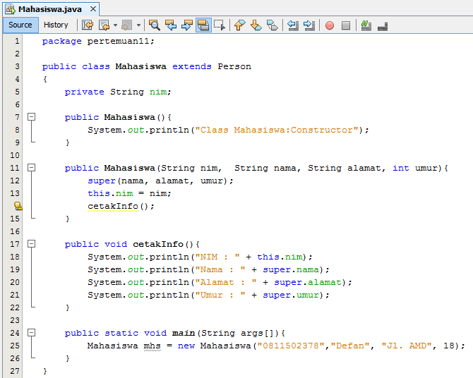
Menjalankan Class Mahasiswa.java
Sebagai contoh, pada contoh class sebelumnya. Person dan Mahasiswa, kita tunjukkan contoh dari pemanggil constructor super. Diberikan kode berikut untuk Mahasiswa. Ubahlah Class Mahasiswa dan tambahkan beberapa method dan beberapa statement seperti yang diberi kotak seperti di samping:

Slide 14
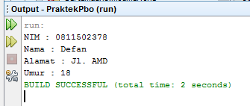
Setelah anda melakukan perubahan pada Class Mahasiswa. Kemudian silahkan anda jalankan kembali Class Mahasiswa. Maka pada window output akan menghasilkan:

Slide 15
Ada beberapa hal yang harus diingat ketika menggunakan pemanggil konstuktor super:
Pemanggil super() HARUS DIJADIKAN PERNYATAAN PERTAMA DALAM constructor.
Pemanggil super() hanya dapat digunakan dalam definisi constructor.
Termasuk constructor this() dan pemanggil super() TIDAK BOLEH TERJADI DALAM constructor YANG SAMA.
Pemakaian lain dari super adalah untuk menunjuk anggota dari superclass(seperti referensi this). Sebagai contoh:
public Student()
{
super.name = “somename”;
super.address = “some address”;
}

Slide 16
4. Single Inheritance
Single Inheritance sangat mudah dimengerti. Ketika sebuah kelas meng-Extends satu kelas saja, maka kita menyebutnya sebagai single inheritance. Flow Diagram di bawah menunjukkan bahwa kelas Mahasiswa hanya memiliki satu kelas yaitu Class Person. Disini Person adalah kelas induk Mahasiswa dan sebaliknya Class Mahasiswa akan menjadi kelas anak Person.
Person
Mahasiswa

Slide 17
5. Multilevel Inheritance (Pewarisan Bertingkat)
Multilevel Inheritance mengacu pada mekanisme teknologi OO di mana seseorang dapat mewarisi dari kelas turunan, sehingga membuat kelas turunan ini menjadi kelas dasar untuk kelas baru. Seperti yang dapat Anda lihat pada Flow Diagram di bawah. Class MahasiswaKaryawan adalah subclass atau kelas anak dari Mahasiswa dan Mahasiswa adalah kelas anak Person. Untuk rincian lebih lanjut kita lihat contoh pada slide berikutnya.
Person
Mahasiswa
MahasiswaKaryawan

Slide 18
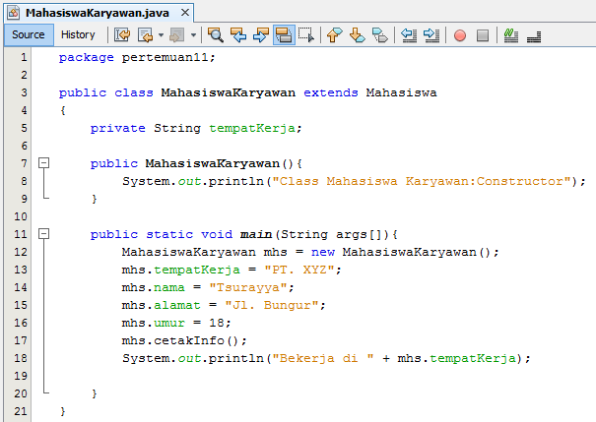
Membuat Class MahasiswaKaryawan.java
Pada bagian sebelumnya kita telah membuat Class Person dan Mahasiswa. Pada Contoh kali ini kita akan membuat Class MahasiswaKaryawan yang akan menjadi anak kelas Mahasiswa.

Slide 19
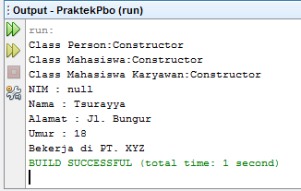
Menjalankan Class Mahasiswa.java

Slide 20
End
Of
Slide

